Slide 1
Market Aliluev A.O

Slide 2
Слайд 2 с анализом проекта
Technology Stack
Spring Boot
Java 8+
Project
Hibernate
PostgreSQL
Angular
Spring Security

Slide 3
Слайд 3 с анализом проекта
Structure
PostgreSQL
Frontend
Backend
ЭКОЛОГИЧЕСКИЙ АНАЛИЗ

Slide 4
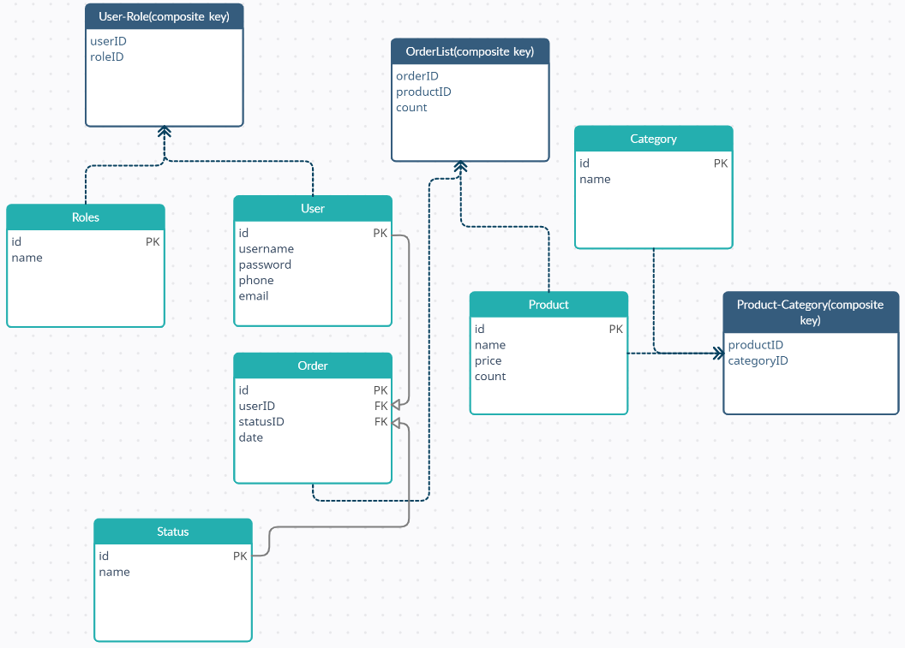
Слайд 4 с анализом проекта
Entities
Задачи

